Slide 1

Un monde du travail en mutation
Mégatendances
Numérisation
Automation/Robotique
Changement démographique
Mondialisation
Compétences d’avenir
État d’esprit (apprentissage tout au long de la vie,
disposition au changement, capacité d’adaptation, etc.)
Travail numérique
Collaboration interpersonnelle
Approche centrée sur le client
Compétence en résolution de problèmes
Compétences sociales et personnelles (accent plus fort)
Notes:
Le monde du travail devient de plus en plus dynamique, numérique, stimulant.... notre branche et donc nos places d’apprentissage sont fortement touchées.
Les mégatendances et, en réponse, les perspectives d’avenir.
Avec la réforme de la formation commerciale initiale, nous tenons compte de ces exigences et préparons les jeunes professionnels à relever les défis futurs sur le marché du travail.

Slide 2
Vue d’ensemble des compétences opérationnelles des employées et employés de commerce CFC
Domaines de compétences opérationnelles |  |  | Compétences opérationnelles
a | Travail au sein de structures d’activité et d’organisation dynamiques |  | a1 : Examiner et développer des compétences commerciales | a2 : Développer et utiliser des réseaux propres au domaine commercial | a3 : Recevoir et exécuter des mandats propres au domaine commercial | a4 : Agir de manière responsable dans la société | a5 : Intégrer des questions politiques et une approche culturelle dans ses actions
b | Interaction dans un milieu de travail interconnecté |  | b1 : Collaborer et communiquer dans différentes équipes pour accomplir des mandats propres au domaine commercial | b2 : Coordonner les interfaces dans les processus en entreprise | b3 : Participer aux discussions économiques | b4 : Exécuter des tâches de gestion de projets propres au domaine commercial et traiter des projets partiels | b5 : Participer à la réalisation de processus de changement en entreprise
c | Coordination des processus de travail en entreprise |  | c1 : Planifier, coordonner et optimiser des tâches et des ressources dans un environnement de travail commercial | c2 : Coordonner et mettre en œuvre des processus de soutien propres au domaine commercial | c3 : Documenter, coordonner et mettre en œuvre des processus en entreprise | c4 : Mettre en œuvre des activités de marketing et de communication | c5 : Assurer le suivi et le contrôle d’opérations financières | c6 : Exécuter des travaux de comptabilité financière (option « finances »)
d | Gestion des relations avec les clients et les fournisseurs |  | d1 : Prendre en compte les besoins des clients et des fournisseurs | d2 : Mener des entretiens d’information et de conseil avec des clients et des fournisseurs | d3 : Mener des entretiens de vente et de négociation avec des clients et des fournisseurs | d4 : Entretenir les relations avec les clients et les fournisseurs | d5 : Gérer des situations de conseil, de vente et de négociation exigeantes avec des clients et des fournisseurs dans la langue nationale (option «communication dans la langue nationale») | d6 : Gérer des situations de conseil, de vente et de négociation exigeantes avec des clients et des fournisseurs dans la langue étrangère (option «communication dans la langue étrangère»)
e | Utilisation des technologies numériques du monde du travail |  | e1 : Utiliser des applications propres au domaine commercial | e2 : Rechercher et évaluer des informations dans le domaine commercial et économique | e3 : Évaluer et préparer des données et des statistiques en lien avec le marché et l’entreprise | e4 : Préparer des contenus en lien avec l’entreprise à l’aide d’outils multimédia | e5 : Mettre en place et gérer des technologies propres au domaine commercial (option « technologie ») | e6 : Évaluer de grandes quantités de données au sein de l’entreprise conformément au mandat reçu (option « technologie »)
Notes:
Le projet de réforme (lancé en 2017) a débuté par une analyse globale du champ professionnel. Nous avons demandé à tous les acteurs de la formation initiale quelles étaient les activités centrales des employés de commerce et de quelles compétences les futurs professionnels avaient besoin. La révision de la formation commerciale initiale s’est appuyée sur ces conclusions.
Comme dans tout processus de réforme de profession, il y a eu une phase de développement intensive (profil d’activité, situations de travail typiques, critères de réussite, objectifs évaluateurs), qui a donné naissance au nouveau profil de qualification des employés de commerce CFC. Celui-ci est divisé en 5 domaines de compétences opérationnelles A à E. Nous avons réussi à ce que les 19 branches de formation et d’examens commerciales se mettent d’accord sur les compétences opérationnelles du profil de qualification – une nouveauté dans la formation commerciale initiale. Cela nous permet de transmettre des compétences opérationnelles identiques sur les trois lieux de formation : entreprise, école professionnelle et cours interentreprises.
Chacune des 19 branches a défini des exigences supplémentaires pour lesquelles des compétences approfondies doivent être développées dans les entreprises et CI. Des approfondissements spécifiques à la branche seront également proposés pour la branche Services et administration.
Nous vous montrerons plus loin à quoi ressemble la formation en entreprise et dans les cours interentreprises.

Slide 3
Le poste de travail comme lieu de formation central
Entreprise
École prof.
CI
Aptitudes
Analyse de la pratique
Connaissances fondamentales
Savoir-faire
Aptitudes
Processus opérationnels
Attitudes / valeurs
Notes:
L’entreprise formatrice, l’école professionnelle et les cours interentreprises (CI) collaborent afin que les apprenti-e-s achèvent leur formation avec succès. Les trois lieux de formation se complètent :
Le lieu de formation le plus important est le poste de travail, où l’on acquiert des aptitudes et des processus opérationnels. L’école professionnelle transmet des connaissances fondamentales un savoir-faire approfondis, qui sont appliqués dans l’entreprise. Les CI permettent en outre d’acquérir des aptitudes spécifiques à la branche, des compétences méthodologiques et favorisent en particulier l’analyse de la pratique.

Slide 4


Les principales nouveautés en bref (1/2)
Coopération entre les lieux de formation
Compétences opérationnelles communes à toutes les branches
Planification de la formation coordonnée entre tous les lieux de formation
Instruments de mise en œuvre identiques (mandats pratiques)
Médias d’apprentissage scolaires pour les connaissances professionnelles
Dossier de formation numérique
Portfolio personnel
Formes et cadres d’apprentissage
Apprentissage autonome et individualisé = apprenti-e-s responsables
Accompagnement et coaching
Les apprenti-e-s acquièrent une première expérience dans la gestion de projet
Cadres d’apprentissage hybrides
Outils numériques
Notes:
Outre les nouvelles compétences à acquérir (cf. profil de qualification), il y a d’autres nouveautés importantes :
Coopération entre les lieux de formation (cf. énumération sur la diapositive)
Les formes et les cadres d’apprentissage ont été adaptés à l’évolution du monde du travail. Organisation personnelle et réflexion personnelle – l’objectif est d’obtenir une autonomie maximale chez les apprenti-e-s (besoin pressant des représentants de l’économie lors de l’enquête).
Le rôle des responsables de la formation professionnelle s’oriente davantage vers l’accompagnement et le coaching.
Les cadres d’apprentissage hybrides et les outils numériques continuent à être utilisés de manière systématique, ce qui correspond à la nouvelle normalité dans le travail quotidien.

Slide 5



Les principales nouveautés en bref (2/2)
Orientation vers les compétences opérationnelles
Orientation systématique vers les compétences opérationnelles dans les trois lieux de formation
À la fin de leur formation, les apprenti-e-s sont opérationnels
L’accent est mis sur les situations de travail centrales, abandon des « branches typiques »
Individualisation & flexibilisation de la formation
Intérêts et forces des apprenti-e-s et besoins des entreprises formatrices :
Domaines à choix
Options
Maturité professionnelle en cours d’apprentissage
Portfolio personnel
Champ professionnel coordonné avec les niveaux AFP et CFC
Instruments de mise en œuvre pour la pratique
Normes minimales pour les 19 branches de formation et d’examens
Développement des compétences : mandats pratiques et grilles de compétences
Évaluation des compétences : entretien de qualification et rapport de formation, note d’expérience
(instrument d’évaluation - Contrôle des compétences par l’entreprise)
Notes:
Outre les nouvelles compétences (cf. profil de qualification), l’accent sur les compétences opérationnelles constitue la plus grande nouveauté. La formation commerciale initiale est la dernière des quelque 230 formations professionnelles initiales à passer à l’orientation vers les compétences opérationnelles. Définition du SEFRI : « Une personne dispose des compétences opérationnelles requises si elle est capable d’exécuter des tâches et des activités professionnelles de manière ciblée, adéquate, autonome et flexible. ». En tant que formateur ou formatrice, vous transmettez toujours les nouvelles tâches en vous basant sur les compétences opérationnelles – parce que vous ne transmettez jamais des compétences isolées, mais toujours l’action dans son ensemble. Dans les écoles professionnelles, l’abandon de la logique de discipline apporte un grand changement et une grande chance.
L’analyse du champ professionnel a montré que les entreprises souhaitent une formation individuelle et flexible afin que leurs besoins – qui peuvent être en contradiction avec les besoins d’autres entreprises – puissent être couverts. L’objectif est que la formation puisse répondre aux intérêts et aux forces des apprenti-e-s tout en répondant aux besoins des entreprises. Ce point est repris avec la sélection du domaine à choix en 1re/2e année d’apprentissage et de l’option en 3e année. Nous vous montrerons plus tard comment choisir ces éléments.
La maturité professionnelle (MP 1 et MP 2) a également été prise en compte dans la réforme et la possibilité de raccordement vers des formations ultérieures est toujours garantie.
La CIFC Suisse a développé pour la branche des instruments de mise en œuvre standardisés, modernes et pertinents pour la pratique afin de développer de manière ciblée les compétences opérationnelles exigées. Des bases standardisées ont également été développées pour l’évaluation des compétences dans l’entreprise. Nous vous en dirons plus sur la formation en entreprise après.

Slide 6
Exigences posées aux apprenti-e-s (1/2)
 | Employée/Employé de commerce AFP | Employée/Employé de commerce CFC | Employée/Employé de commerce CFC avec MP 1
Diplôme | Attestation fédérale de formation professionnelle | Certificat fédéral de capacité | Certificat fédéral de capacité avec maturité professionnelle
Durée | 2 ans | 3 ans | 3 ans
Exigences scolaires | Avoir terminé l’école obligatoire Disposer de bonnes connaissances orales et écrites de la langue nationale de la région Avoir des prérequis pour apprendre une langue étrangère | Avoir terminé l’école obligatoire et obtenu des résultats moyens à bons Disposer de bonnes connaissances orales et écrites de la langue nationale de la région Avoir des prérequis pour apprendre deux langues étrangères | Avoir terminé l’école obligatoire et obtenu des résultats bons à très bons au degré secondaire I Témoigner d’une grande volonté d’apprendre au niveau scolaire et, le cas échéant, réussir un examen d’admission (selon la réglementation cantonale
Forme de formation | Formation duale dans l’entreprise formatrice et à l’école professionnelle | Formation duale dans l’entreprise formatrice et à l’école professionnelle (FIEn) ou formation en école à plein temps avec stage intégré (FIEc) | Formation duale dans l’entreprise formatrice et à l’école professionnelle (FIEn) ou formation en école à plein temps avec stage intégré (FIEc)
Formation scolaire | 1re année d’apprentissage : 2 jours par semaine 2e année d’apprentissage : 1 jour par semaine | 1re année d’apprentissage : 2 jours par semaine 2e année d’apprentissage : 2 jours par semaine 3e année d’apprentissage : 1 jour par semaine | 2 jours par semaine pendant toute la durée de la formation Formation générale approfondie en mathématiques, histoire, politique, technique et environnement (cf. plan d’études cadre MP).
Notes:
Sur les deux diapositives suivantes, nous vous présentons un extrait du document « Exigences posées aux personnes en formation » de la CSBFC. Vous y trouverez les principaux critères d’exigence que vous devriez prendre en compte lors de la sélection de nouveaux apprenti-e-s. Vous trouverez le lien pour le téléchargement dans les notes de la présentation.
Je reprend déjà un point de la conclusion : malgré une réforme complète de la formation initiale, les critères de sélection de vos apprenti-e-s ne changeront pas de manière significative à partir de 2023.

Slide 7
Exigences posées aux apprenti-e-s (2/2)
 | Employée/Employé de commerce AFP | Employée/Employé de commerce CFC | Employée/Employé de commerce CFC avec MP 1
Domaines de compétences opérationnelles | Gestion du développement professionnel et personnel Communication avec différents groupes d’intérêts Collaboration au sein de processus de travail en entreprise Gestion d’infrastructures et d’applications Traitement d’informations et de contenus | Travail au sein de structures d’activité et d’organisation dynamiques Interaction dans un milieu de travail interconnecté Coordination des processus de travail en entreprise Gestion des relations avec les clients et les fournisseurs Utilisation des technologies numériques du monde du travail | Les domaines de compétences opérationnelles sont les mêmes que pour les employé-e-s de commerce CFC.
Langues étrangères | Toutes les personnes en formation apprennent une langue étrangère au niveau A2 dans le cadre de leur formation. Celle-ci est fixée par le canton. | Toutes les personnes en formation apprennent deux langues étrangères dans le cadre de leur formation. Dans la première langue étrangère, qui est fixée par le canton, les personnes en formation acquièrent des compétences orales et écrites approfondies (niveau B1). La deuxième langue étrangère est enseignée dans le cadre des domaines à choix. | Deux langues étrangères sont enseignées dans le cadre de l’apprentissage de base du CFC et de la maturité professionnelle. C’est pourquoi les personnes en formation qui suivent la maturité professionnelle ont plus de leçons dans les langues étrangères et atteignent par conséquent le niveau de langue d’au moins B2 dans les deux langues.
Perspectives | Entrer sur le marché du travail Passer à la formation professionnelle initiale d’employé-e de commerce CFC (2 ou 3 ans, selon les conditions personnelles) Formations continues menant au certificat (sans diplôme fédéral) | Entrer sur le marché du travail Suivre une formation professionnelle supérieure (examens professionnels et examens professionnels fédéraux supérieurs, écoles supérieures) Obtenir ensuite la maturité professionnelle (MP 2) | Entrer sur le marché du travail Étudier dans une haute école spécialisée Étudier dans une haute école pédagogique sous certaines conditions Emprunter la passerelle vers les hautes écoles universitaires
Lien : Exigences posées aux personnes en formation à partir de 2023
Notes:
Et voici la deuxième partie du tableau dans le document disponible au téléchargement.

Slide 8
Domaines à choix
Domaine à choix A
Deuxième langue étrangère (connaissances orales et écrites approfondies)
Domaine à choix B
Travail de projet individuel (communication orale et acquisition de compétences culturelles dans une deuxième langue étrangère, idem voir ci-dessus)
Le domaine à choix est défini par les parties au contrat d’apprentissage et enseigné pendant les 4 premiers semestres. Le domaine à choix n’est pas inscrit dans le contrat d’apprentissage. L’école professionnelle soutient la prise de décision « au début de la formation ».
Notes:
Avant le début de la formation, il est possible de choisir, en accord avec l’entreprise formatrice, l’un des deux domaines à choix. Il convient de tenir compte des affinités linguistiques des apprenti-e-s : le domaine à choix A est recommandé aux jeunes particulièrement orientés vers les langues et le domaine à choix B aux autres talents commerciaux. Dans le cadre de la maturité professionnelle intégrée (MP 1), c’est le domaine à choix A
qui est sélectionné. Les apprenti-e-s qui optent pour une maturité professionnelle à la fin de leur apprentissage (MP 2) sont également encouragés à suivre le domaine à choix A.
3 périodes d’enseignement sur 2 jours d’école. Pour ainsi dire, rien du tout. Au total, 120 périodes d’enseignement sont dispensées dans le domaine à choix par année d’apprentissage.
Dans le domaine à choix A , les personnes en formation approfondissent leurs connaissances orales et écrites dans une deuxième langue nationale.
Le domaine à choix B comporte également une part de langues étrangères, mais elle est plus petite et au niveau A2. Autrement dit, les personnes en formation peuvent comprendre et utiliser des mots d’usage courant et des phrases simples pour des situations concrètes.
Le domaine à choix est défini par les parties au contrat d’apprentissage et enseigné pendant les 4 premiers semestres. Le domaine à choix n’est pas réglé dans le contrat d’apprentissage. L’école professionnelle soutient la prise de décision « au début de la formation ». Certaines écoles professionnelles feront par exemple passer un test d’évaluation linguistique pour la prise de décision.

Slide 9
Options
Sont enseignées en 3e année d’apprentissage
Choix par les parties au contrat d’apprentissage
L’entreprise formatrice soutient les apprentis dans la mise en œuvre de l’option
Finances
    Tâches comptables, gestion des salaires, établissement des comptes annuels
Communication dans la langue nationale
    Mener des entretiens de conseil et de vente exigeants dans la langue nationale de la région
Communication dans la langue étrangère
    Mener des entretiens de conseil et de vente exigeants dans la première langue étrangère
Technologie
    Mettre en place et gérer des bases de données et des systèmes de gestion de contenu
    Évaluer de grands ensembles de données et préparer les résultats
Notes:
Les options élargissent certains domaines de compétences opérationnelles du profil de qualification. Elles sont enseignées au cours de la 3e année d’apprentissage dans l’entreprise formatrice et à l’école professionnelle et permettent d’encourager individuellement les forces et les intérêts des apprenti-e-s. Pour le choix de l’option, les formateurs/trices examinent dans un premier temps les forces ou les intérêts individuels des apprenti-e-s et les options réalisables dans l’entreprise. La personne en formation et l’entreprise formatrice choisissent ensemble une option au cours de la deuxième année d’apprentissage parmi les options disponibles.
Ici aussi, 3 périodes d’enseignement sont dispensées par jour d’école – en dernière année, les apprenti-e-s n’ont plus qu’un jour d’école – soit 120 périodes sur l’ensemble de la dernière année d’apprentissage.
Si l’option « Finances » est choisie, les personnes en formation apprennent de manière approfondie à comptabiliser les transactions commerciales et à archiver les justificatifs. En outre, ils tiennent les livres auxiliaires ainsi que la comptabilité des salaires et fournissent des informations sur les déclarations de salaires. En outre, ils collaborent à l’établissement des comptes annuels. Dans le cadre de leur travail au sein de l’option « Finances », ils respectent à tout moment les dispositions légales. L’option « Finances » est recommandée aux apprenti-e-s qui aiment les chiffres.
Dans l’option « Communication dans la langue nationale », les personnes en formation apprennent de manière approfondie comment mener des entretiens de conseil et de vente exigeants ainsi que des négociations dans la langue nationale de la région. Elles le font par différents canaux, par exemple par téléphone ou par e-mail, mais aussi en face à face. Elles interagissent toujours de manière factuelle et orientée vers la recherche de solutions, que ce soit avec des clients et des fournisseurs exigeants ou lors de situations conflictuelles, par exemple en cas de réclamation. L’option « Communication dans la langue nationale » est recommandée aux apprenti-e-s qui ont une bonne aptitude à la communication.
L’option « Communication dans la langue étrangère » a presque les mêmes objectifs que l’option « Communication dans la langue nationale ». La seule différence est que la communication se fait en anglais ou dans une deuxième langue nationale. Concrètement, il s’agit du français dans le canton de Berne et de l’anglais dans tous les autres cantons suisses alémaniques. L’option « Communication dans la langue étrangère » est recommandée aux apprenti-e-s qui sont doués en langues étrangères.
Si l’option « Technologie » est choisie, les personnes en formation apprennent, en collaboration avec la personne responsable, à mettre en place des bases de données et des systèmes de gestion de contenu dans l’entreprise et à les gérer dans leur domaine de travail. En outre, elles instruisent leurs collègues à l’utilisation de ces bases de données, systèmes et logiciels. Elles règlent également les problèmes de logiciel et de matériel. Elles examinent les offres techniques et émettent des recommandations à l’attention des services compétents de l’entreprise. L’option « Technologie » est recommandée aux apprenti-e-s qui aiment la technique.
Toutes les entreprises formatrices ne remplissent pas les conditions pour proposer les quatre options. Les entreprises qui souhaitent proposer certaines options, mais qui ne disposent pas des conditions nécessaires à l’interne peuvent également les mettre en œuvre de manière créative. Il serait par exemple possible de permettre aux apprenti-e-s d’effectuer un stage dans une entreprise qui leur convient et de l’intégrer dans la planification de la formation (par analogie avec un changement de département).

Slide 10
Changement de niveau
Employée/employé de commerce CFC avec maturité professionnelle intégrée → Employée/Employé de commerce CFC
En cas de résultats insuffisants, il est possible de passer à l’apprentissage CFC sans répéter l’année d’apprentissage
Dans le sens inverse, les conditions varient d’un canton à l’autre
Employée/employé de commerce CFC → Employée/Employé de commerce AFP
En cas de résultats insuffisants de manière répétée dans l’apprentissage CFC et de chances de réussite compromises, il est possible, avec l’accord de l’office de la formation professionnelle, de répéter l’année d’apprentissage.
Si une répétition n’est pas indiquée, le contrat d’apprentissage peut être résilié.
Selon l’entreprise formatrice, il est possible, après une résiliation, de rester dans la même entreprise et d’effectuer un apprentissage AFP à la place d’un CFC.
En cas de passage d’une formation CFC de trois ans à une formation AFP de deux ans, il est obligatoire de résilier le contrat d’apprentissage et donc de conclure un nouveau contrat d’apprentissage, car la formation AFP est une profession à part entière.
Notes:
Avec la suppression de la promotion – à l’exception de l’apprentissage avec maturité professionnelle intégrée – le thème du changement de niveau est quelque peu ralenti. Selon toute vraisemblance, ceux qui commencent dans le CFC finiront également dans le CFC.
Passage de la formation d’employée/employé de commerce CFC avec maturité professionnelle intégrée → Employée/Employé de commerce CFC
Si les apprenti-e-s ont commencé leur apprentissage avec une maturité professionnelle intégrée, ils peuvent, en cas de résultats insuffisants, passer à l’apprentissage CFC sans maturité professionnelle sans devoir répéter l’année d’apprentissage. Dans le sens, c’est-à-dire de l’apprentissage CFC à l’apprentissage avec maturité professionnelle intégrée, les conditions varient d’un canton à l’autre.
Passage de la formation d’employée/employé de commerce CFC → Employée/Employé de commerce AFP
En cas de résultats insuffisants de manière répétée dans l’apprentissage CFC et de chances de réussite compromises, il est possible, avec l’accord de l’office de la formation professionnelle, de répéter l’année d’apprentissage. Si une répétition n’est pas indiquée, le contrat d’apprentissage peut être résilié. Selon l’entreprise formatrice, il est possible, après une résiliation, de rester dans la même entreprise et d’effectuer un apprentissage AFP à la place d’un CFC. En cas de passage d’une formation CFC de trois ans à une formation AFP de deux ans, il est obligatoire de résilier le contrat d’apprentissage et donc de conclure un nouveau contrat d’apprentissage, car la formation AFP est une profession à part entière. Le changement de formation peut avoir lieu dans la même entreprise formatrice ou dans une nouvelle entreprise.
Après avoir terminé l’apprentissage d’employée/employé de commerce AFP, les jeunes peuvent continuer avec un apprentissage CFC raccourci. C’est généralement l’école professionnelle et l’entreprise formatrice qui décident si cette variante est recommandée. Une autre option consiste à effectuer un apprentissage CFC ordinaire, donc non raccourci.

Slide 11

Employée/employé de commerce AFP → Employée/Employé de commerce CFC
Formation initiale de 2 ans « Employée/Employé de commerce AFP » à partir de 2023
Accès à bas seuil à la profession d’employée/employé de commerce
À l’issue de l’apprentissage, accès à la formation initiale CFC raccourcie
Pas d’orientations spécifiques aux branches
Formation CFC raccourcie en 2 ans
Les apprenti-e-s dont la formation CFC est raccourcie de 2023 à 2025 suivent encore leur formation selon l’ancienne orfo.
Notes:
L’apprentissage d’employée/employé de commerce AFP dure deux ans. Au terme de l’apprentissage AFP, il est possible d’entamer un apprentissage CFC, éventuellement raccourci, et d’obtenir le diplôme d’employée/employé de commerce CFC. La systématique est la même que dans le CFC, c’est-à-dire que ce ne sont plus des branches qui sont enseignées, mais des domaines de compétences opérationnelles. Lors de l’élaboration, une attention particulière a été porté à ce que la formation de deux ans soit harmonisée avec l’apprentissage de trois ans, tant au niveau du contenu que de la conception. La perméabilité de l’AFP vers le CFC est ainsi garantie et améliorée. Parallèlement, il est garanti que la formation initiale AFP en soi transmette les compétences opérationnelles centrales des employés de commerce de manière moderne et qu’elle est axée sur les activités professionnelles des personnes ayant suivi l’apprentissage de deux ans.
En résumé, il sera plus facile à l’avenir de compenser les faiblesses à l’école professionnelle. Si un jeune a de mauvais résultats aujourd’hui en allemand, il a un problème. Il doit changer de profil. À l’avenir, une faiblesse dans une langue étrangère pourra être compensée par un point fort dans d’autres domaines de compétences opérationnelles. Cette démarche est beaucoup plus proche de la réalité du travail que la situation scolaire actuelle, où un apprenti ayant des difficultés avec les chiffres, par exemple, n’a aucune chance.

Slide 12
Les trois lieux de formation : aperçu et interactions

Slide 13
Les interactions entre les trois lieux de formation
Entreprise
École prof.
CI
Aptitudes
Analyse de la pratique
Connaissances fondamentales
Savoir-faire
Aptitudes
Processus opérationnels
Attitudes / valeurs
Notes:
L’entreprise formatrice, l’école professionnelle et les cours interentreprises (CI) collaborent afin que les apprenti-e-s achèvent leur formation avec succès. Les trois lieux de formation se complètent :
Le lieu de formation le plus important est le poste de travail, où l’on acquiert des aptitudes et des processus opérationnels. L’école professionnelle transmet des connaissances fondamentales un savoir-faire approfondis, qui sont appliqués dans l’entreprise. Les CI permettent en outre d’acquérir des aptitudes spécifiques à la branche, des compétences méthodologiques et favorisent en particulier l’analyse de la pratique.

Slide 14
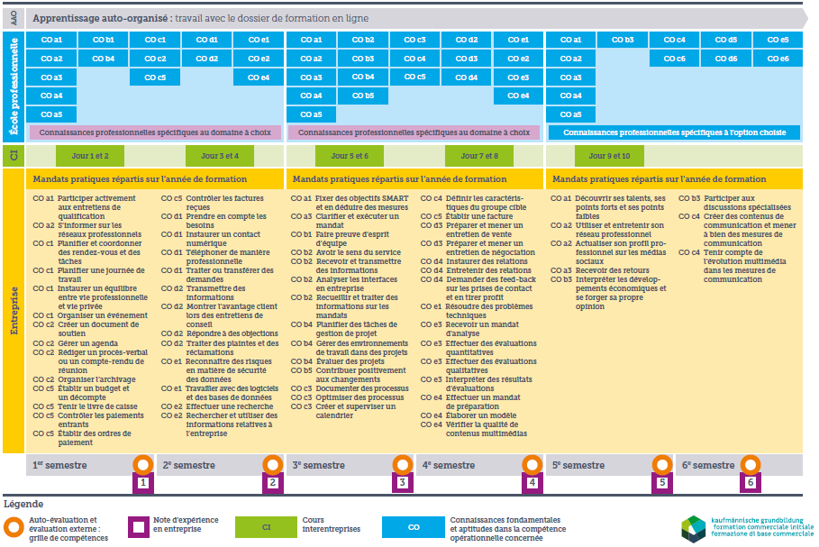
Aperçu de la formation «employé-e de commerce CFC SA»
Notes:
Au début, nous avons parlé de la coopération entre les lieux de formation. La vue d’ensemble de la formation montre quand les personnes en formation doivent acquérir quelles compétences opérationnelles dans quel lieu de formation. Comme vous le voyez, les compétences opérationnelles de l’école professionnelle et de l’entreprise sont parfaitement harmonisées. Les contenus des CI complètent les connaissances acquises dans les deux lieux de formation, comme nous le verrons plus en détail plus tard.
La vue d’ensemble de la formation sert de base pour la planification de la formation/rotation. Les mandats pratiques peuvent également être effectués plusieurs fois ou reportés au cours d’une même année de formation. Dans le module d’approfondissement entreprise, nous aborderons les mandats pratiques en détail et verrons comment les utiliser en entreprise.

Slide 15
Le concept de la formation en entreprise et ses instruments

Slide 16
Formation en entreprise
Évaluation
Instruments d’évaluation
Guide Entretien de qualification
Note d’expérience
Résultat des entretiens de qualification
Portfolio personnel
Par semestre
Rapport de formation
Entretien de qualification
Base pour la note d’expérience et la convention d’objectifs pour le semestre suivant
Par semestre
Tenue d’un dossier de formation en ligne
Développement
Grille de compétences
Auto-évaluation et évaluation externe
du développement des compétences
Par semestre
Planification de la formation
Mandat pratique
Feed-back
Mise en œuvre
Attribution du mandat
En continu
Aperçu de la formation
Notes:
Ce graphique représente le système de formation en entreprise. Comme vous pouvez le voir, il y a une zone concernant le développement et une zone concernant l’évaluation. Il s’agit de vos domaines de responsabilité dans la formation en entreprise des apprenti-e-s.
Le plan de formation constitue la base : un plan de formation standardisé est mis à la disposition des formateurs/trices en entreprise et des formateurs/trices pratiques. Ce plan de formation est adapté aux compétences opérationnelles définies. Il indique quelles compétences opérationnelles sont prévues pendant quelle année d’apprentissage et par conséquent, quels mandats pratiques sont prévus pour quelle année d’apprentissage. Les conditions spécifiques à l’entreprise peuvent bien entendu être prises en compte.
(Au début de la formation, l’entreprise établit en outre un programme de formation personnel pour tous les apprenti-e-s. Le document est discuté avec les apprenti-e-s. Le programme de formation fixe les départements, secteurs ou domaines d’activité dans lesquels la formation est dispensée et la durée du travail dans chaque secteur).

Slide 17
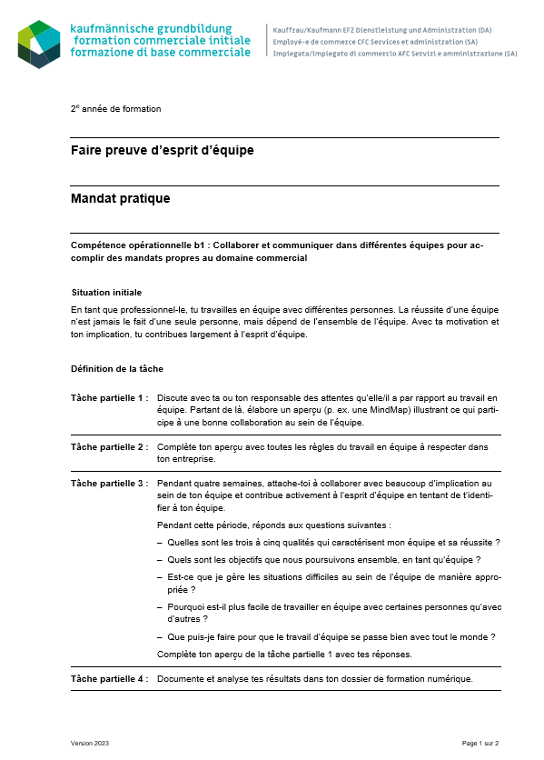
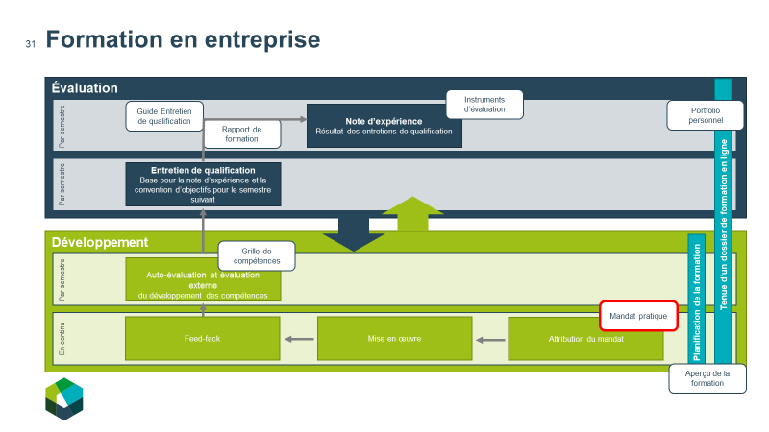
Mandats pratiques
Élément central pour le pilotage de la formation
Le formateur/La formatrice donne l’impulsion pour la mise en œuvre des mandats pratiques et définit les conditions-cadres
Les apprenti-e-s documentent leur démarche, leurs résultats et leurs conclusions dans le dossier de formation en ligne
Au total, 64 mandats pratiques répartis sur les trois années d’apprentissage
Notes:
La formation en entreprise est structurée sur la base de mandats pratiques. Les mandats pratiques sont des mandats de travail prédéfinis et standardisés destinés aux apprenti-e-s dans leur quotidien professionnel et mis à disposition par la CIFC Suisse. Comme vous pouvez le voir sur l’exemple à droite sur la diapositive, ils comportent plusieurs tâches partielles.
La tâche des formateurs/trices est de donner l’impulsion pour la mise en œuvre du mandat pratique et de fixer les conditions-cadres. Ensuite, ils accompagnent les apprenti-e-s dans la mise en œuvre.
Les apprenti-e-s documentent leur démarche, leurs résultats ainsi que leurs conclusions dans le dossier de formation en ligne. De leur côté, les formateurs/trices donnent un feed-back sur la mise en œuvre et les résultats de chaque mandat pratique.
Les mandats pratiques jouent un rôle important dans la formation et ont donc également une influence sur les notes d’expérience en entreprise. Toutefois, contrairement à la situation de travail et d’apprentissage (STA) actuelle, les mandats pratiques eux-mêmes ne sont pas notés.

Slide 18
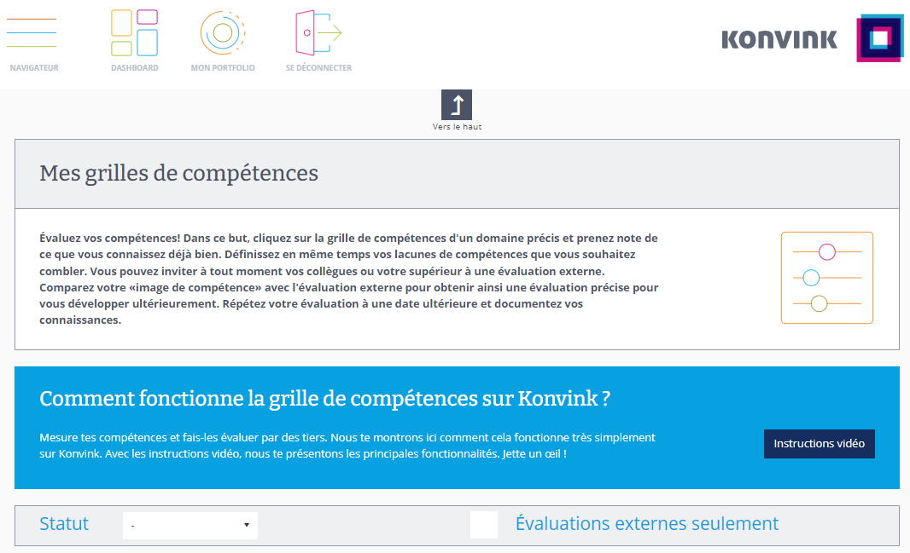
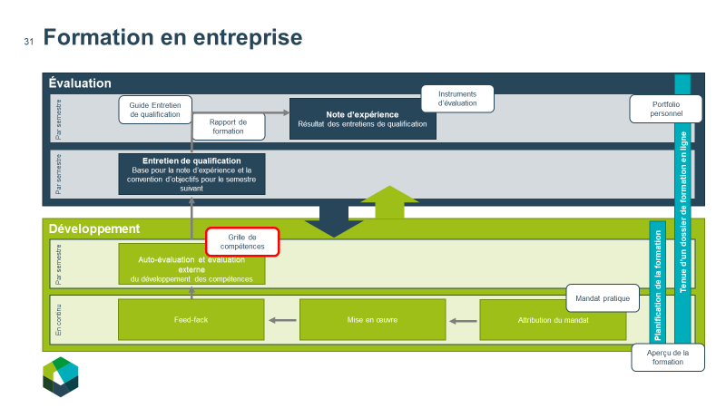
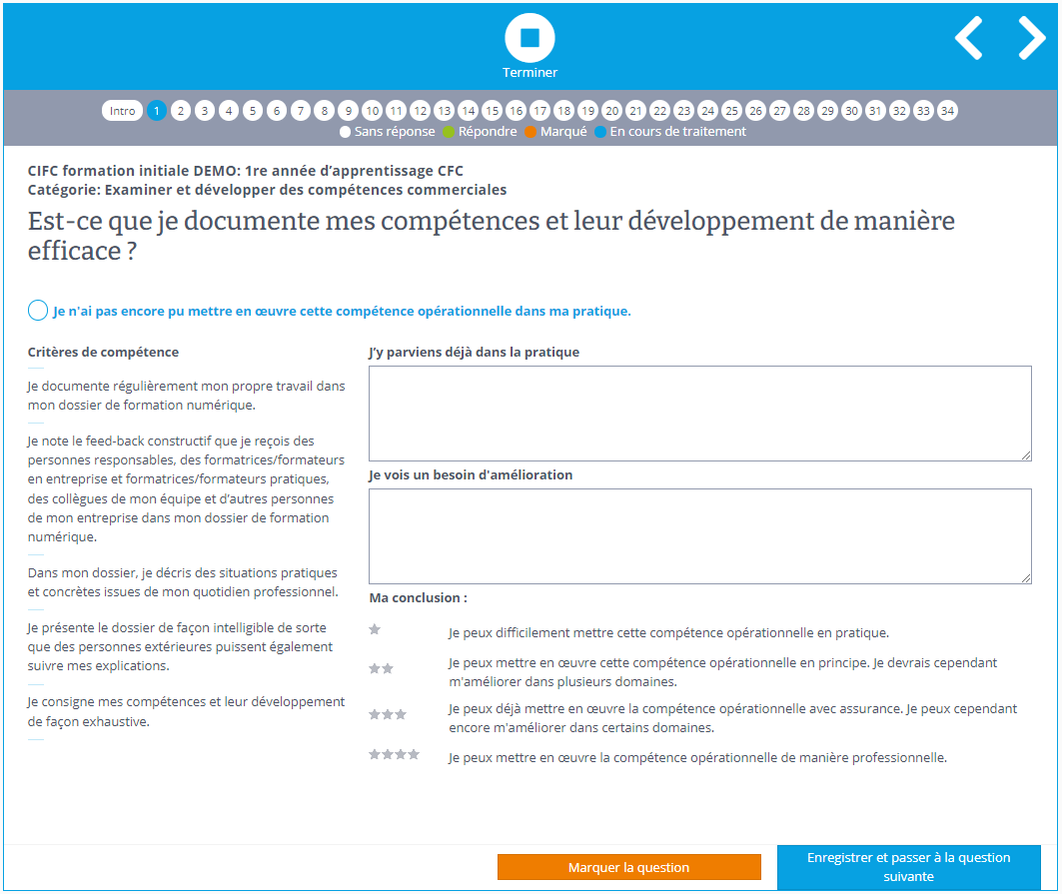
Grilles de compétences
Une auto-évaluation et une évaluation externe par semestre sur la base de questions directrices et de critères de compétence prédéfinis
Se basent sur les mandats pratiques
Les résultats sont pris en compte dans les entretiens de qualification
Notes:
Les apprenti-e-s procèdent à une auto-évaluation et les formateurs/trices à une évaluation externe au moins une fois par semestre. La grille de compétences, que les apprenti-e-s remplissent en ligne sur la plateforme d’apprentissage Konvink, permet de faire le point sur le développement des compétences en entreprise dans le cadre d’un bilan semestriel : à l’aide de questions directrices et de critères de compétence prédéfinis, comme vous pouvez le voir sur l’image à droite, les apprenti-e-s évaluent dans quelle mesure ils ont acquis les compétences opérationnelles visées.
Ces auto-évaluations sont ensuite comparées avec les évaluations externes des formateurs/trices en entreprise et des formateurs/trices pratiques. La grille de compétences sert de base à l’entretien de qualification et ensuite au rapport de formation.

Slide 19

Entretien de qualification
Un entretien de qualification par semestre pour évaluer le niveau de compétences et les prestations
Accent sur les points forts et le potentiel d’optimisation
Les résultats sont consignés dans le rapport de formation et sont pris en compte dans la note d’expérience de l’entreprise
Notes:
L’entretien de qualification a lieu une fois par semestre et permet au formateur/à la formatrice et à l’apprenti-e de discuter ensemble de l’état des compétences et des prestations de l’apprenti-e. Les points forts et le potentiel d’optimisation sont abordés de manière constructive. Les résultats des grilles de compétences, c’est-à-dire les auto-évaluations et les évaluations externes, sont utilisés comme référence pour l’évaluation. Les mandats pratiques documentés et les feed-back des collègues sont également pris en compte. Les résultats des entretiens de qualification semestriels sont consignés dans le rapport de formation et sont pris en compte dans la note d’expérience de l’entreprise.
Chaque semestre, les apprenti-e-s reçoivent désormais une note d’expérience de l’entreprise. Soit six au total sur l’ensemble de l’apprentissage.

Slide 20
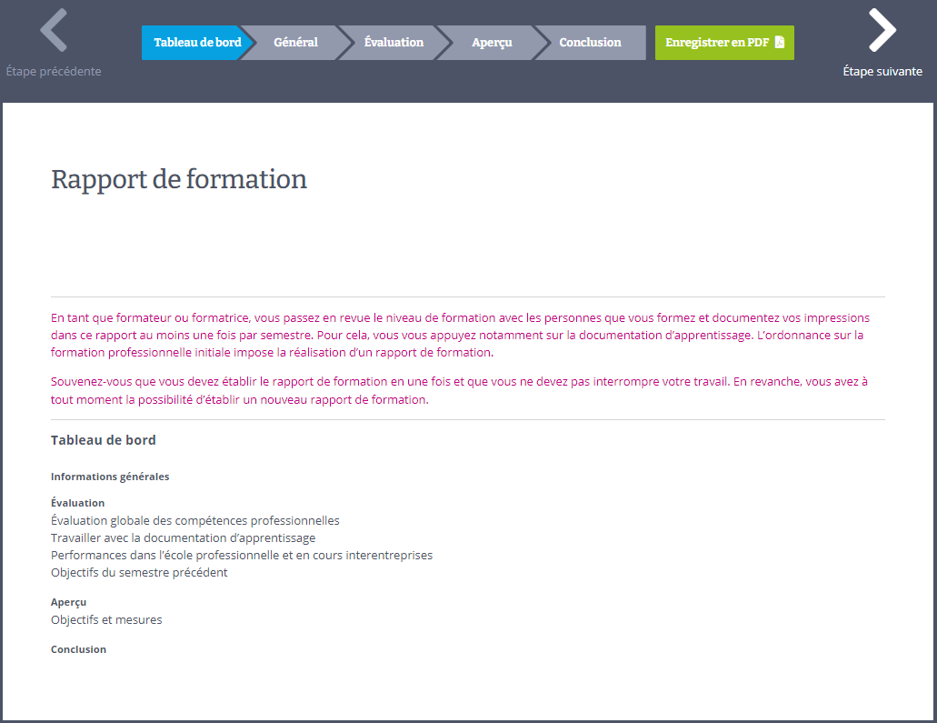
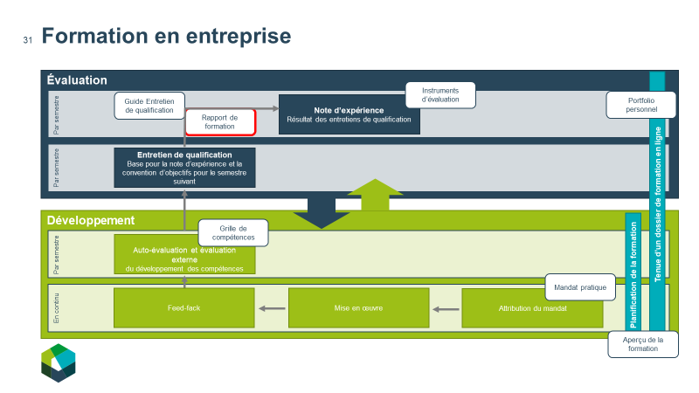
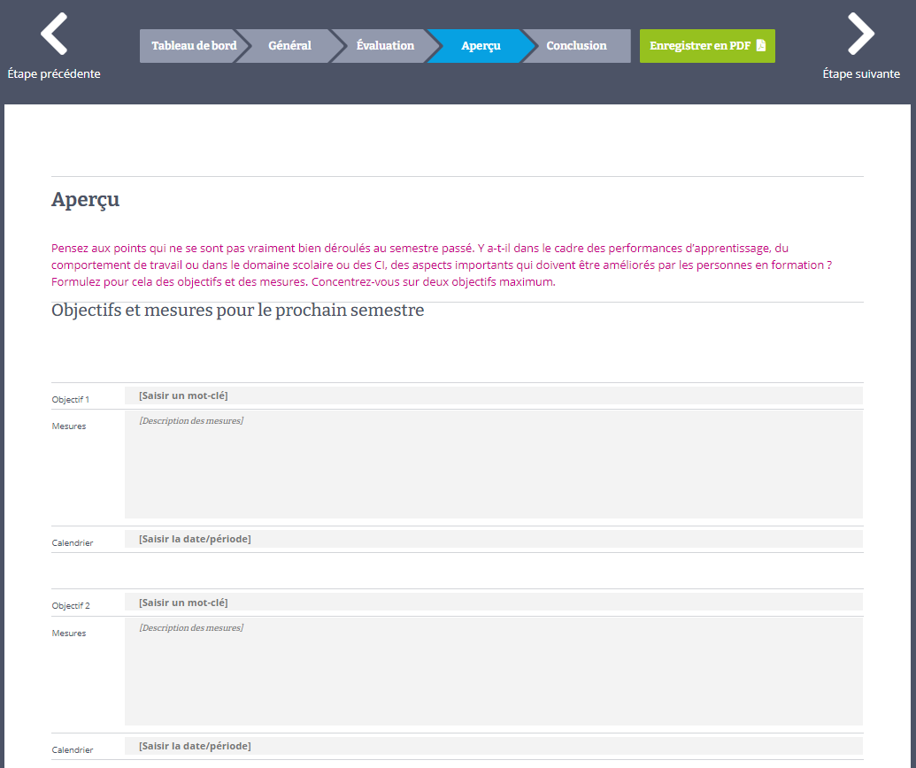
Rapport de formation
Résumé des résultats de l’entretien de qualification semestriel
Doit être présenté sur demande aux autorités cantonales
Le modèle est disponible sur Konvink
Notes:
Dans le rapport de formation, les formateurs/trices indiquent le niveau de formation des apprenti-e-s à la fin de chaque semestre. Le rapport de formation s’appuie sur le dossier de formation des apprenti-e-s. Les bases sont donc notamment la grille de compétences, l’évaluation des mandats pratiques ainsi que l’engagement des apprenti-e-s. Le rapport de formation (sur le modèle du rapport de formation officiel) consigne en outre les objectifs de formation et de développement convenus, les mesures prises pour atteindre ces objectifs et promouvoir les forces des apprenti-e-s. Le rapport de formation doit être présenté sur demande aux autorités cantonales.
Le modèle de rapport de formation sera mis à votre disposition en temps voulu sur la plateforme d’apprentissage Konvink.

Slide 21
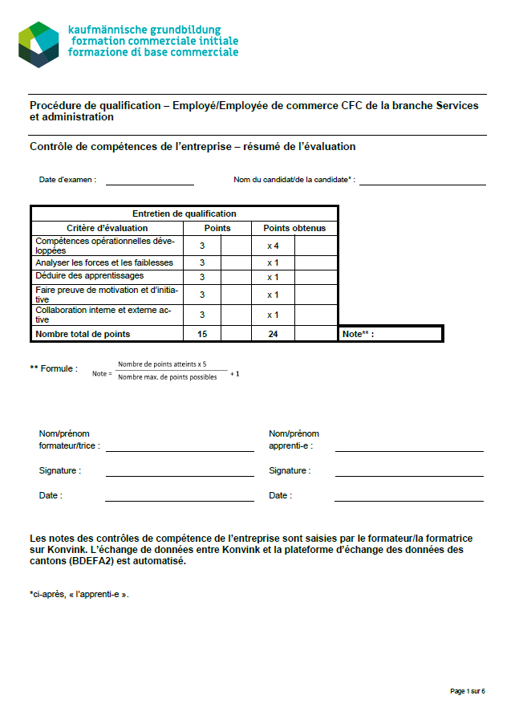
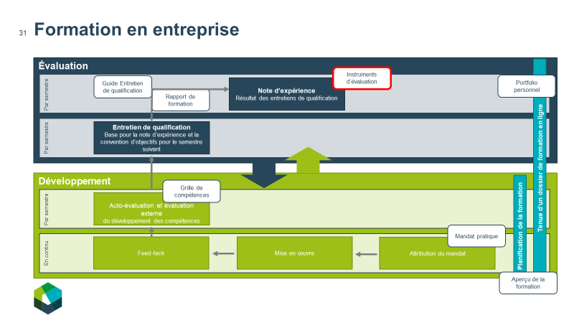
Note d’expérience de l’entreprise
Une note d’expérience par semestre
Évaluation des prestations et de l’engagement des apprenti-e-s
La grille d’évaluation est mise à disposition sur Konvink
Saisie dans la "salle d'examen" sur Konvink
Notes:
Chaque semestre, les apprenti-e-s sont notés sur la base du contrôle de compétences de l’entreprise (note d’expérience). Comme déjà mentionné, les apprenti-e-s passent au total 6 contrôles de compétences de l’entreprise, qui se basent sur les évaluations effectuées par les formateurs/trices en entreprise et les formateurs/trices pratiques des prestations et de l’engagement des apprenti-e-s au cours du semestre en question. L’évaluation se fait à l’aide d’une grille d’évaluation que nous mettons à votre disposition. La moyenne de ces notes donne la note d’expérience de l’entreprise pour la procédure de qualification.

